Slide 1
주택 가격 예측 하기
20144773
서재익

Slide 2
목차
목표
개발환경
분석
참고 문헌
마무리

Slide 3
목표
미국에 있는 아이오와 주 에임스에 있는 주거용 주택들의 판매 가격을 예측하는 것을 최종 목표.
주택 판매 가격을 예측하기 위해서 주택들의 특징을 설명하는 설명 변수를 이용.
각 ID에 대해 SalePrice 변수의 값을 예측.
RMSE를 활용하여 오차를 줄인 이후에 XG Boost, lasso 등을 이용하여 점수를 확인.

Slide 4
개발 환경
OS - Windows 10 Pro
RAM – 16GB
GPU - GeForce GTX 1060
프로그램
git - 2.20.1
anaconda - 5.2.0
Jupyter Notebook - 5.5.0
사용 언어
python - 3.6.5
오픈 소스
XG Boost - 0.8.0 (Apache License 2.0)
LightGBM – 2.2.1 (MIT)

Slide 5
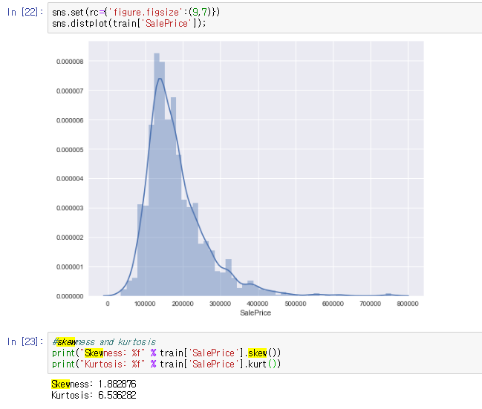
분석
가격 예측을 위해 SalePrice 의 값들을 이용한 그래프.
편포도와 첨도를 확인할 수 있다.
편포도 - 대칭을 벗어나서 한쪽으로 치우쳐지는 정도
첨도 - 얼마나 뾰족한지를 나타내는 정도.

Slide 6
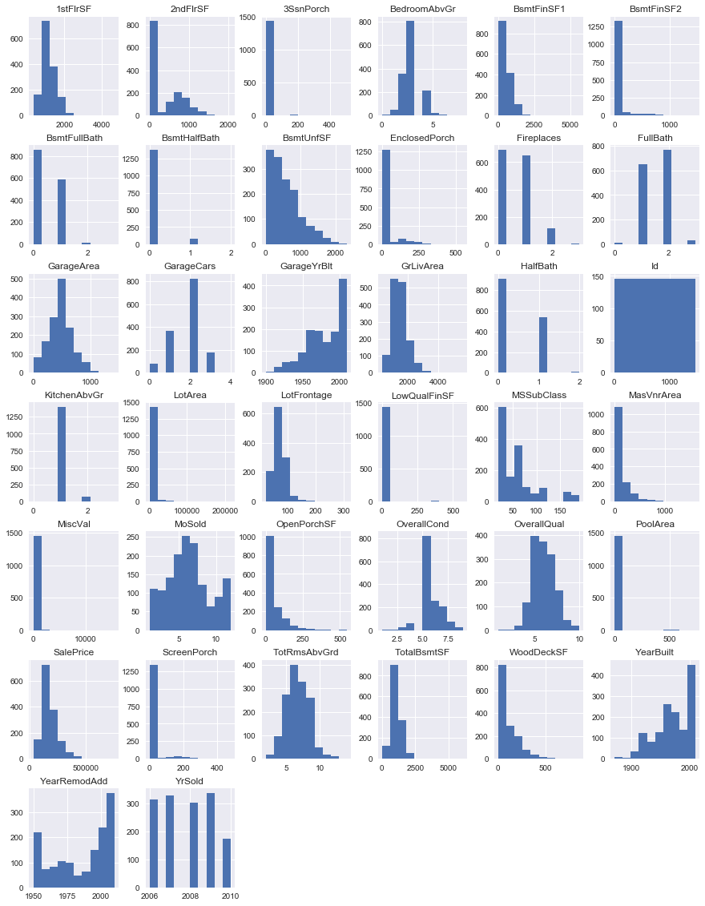
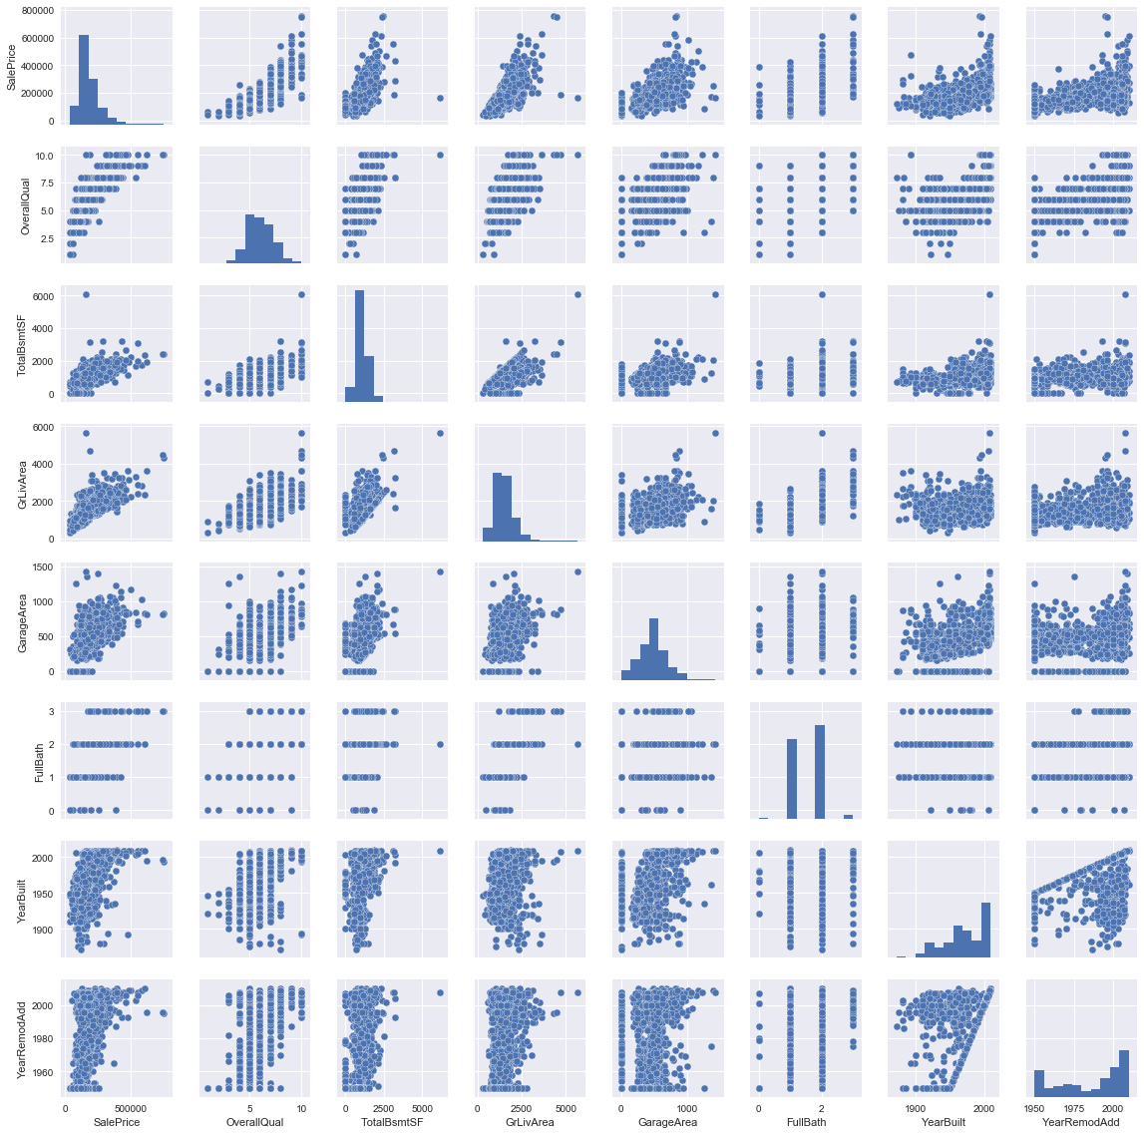
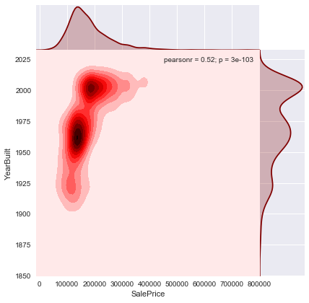
시각화

Slide 7
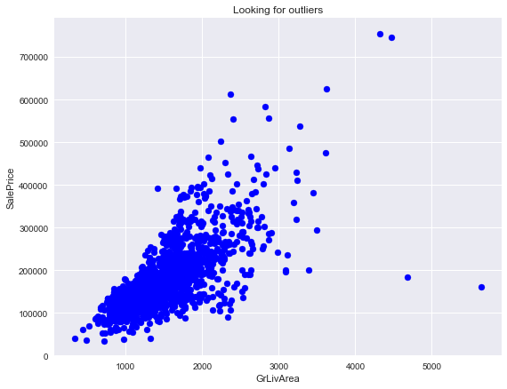
분석
지상 생활 면적을 나타내는 GrLivArea 와
SalePrice의 관계를 나타냄
과적합

Slide 8
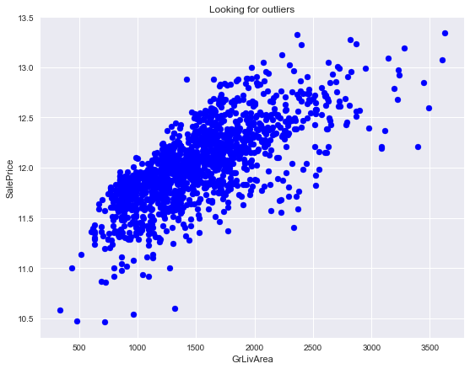

분석
과적합된 부분을 삭제
(정확한 예측값을 얻기 위해)

Slide 9
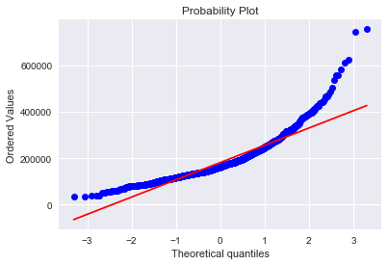
분석
SalePrice에 대한 정규분포표
X축은 정규분포표에 대한 분위수
Y축은 SalePrice에 대한 값
빨간색 선은 정규분포를 나타내며
데이터 분포(파란 점)은 이 대각선을 따라가야 한다.
하지만 파란점들의 많은 부분이
정규분포를 벗어나 있는 것을 볼 수 있다.

Slide 10
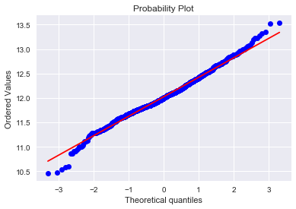
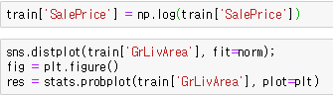
분석
Log를 사용해서 SalePrice 데이터에 적용

Slide 11
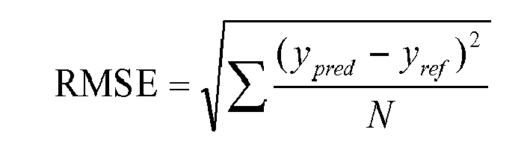
RMSE
실험이나 관측에서 나타나는 오차(Error)를
제곱(Square)해서 평균(Mean)한 값의 제곱근(Root).
예상한 값과 실제 값이 평균적으로
얼마만큼 떨어졌는가.
*루트를 사용하는 이유
값이 비싼 주택과 저렴한 주택을 예측할 때,
오류의 결과가 일정하게 적용하게 하기 위함

Slide 12
참고 문헌
https://www.kaggle.com/ekami66/detailed-exploratory-data-analysis-with-python/notebook
https://www.kaggle.com/poonaml/house-prices-data-exploration-and-visualisation
https://www.kaggle.com/caicell/fun-python-eda-step-by-step
https://www.kaggle.com/dansbecker/xgboost
https://www.kaggle.com/pmarcelino/comprehensive-data-exploration-with-python

Slide 13
어려웠던 점
1. 코드 분석에 예상보다 많은 시간을 투자함.
하나의 데이터만을 분석하는 것이 아니라 Kaggle에 올라온
여러 kernel을 분석하고, 이후 필요한 데이터만 골라내서
다시 내가 원하는 결과물로 사용하기 위함이 어려운 부분이 많았다.
2. 여러 License를 사용하기 위해서 충돌 유무를 판단.
https://www.olis.or.kr/ (오픈소스SW 라이선스 종합정보시스템)
사이트를 들어가서 서로서로 충돌이 되는지 확인.

Slide 14
마무리
GitHub 주소
https://github.com/nero8879

